Slide 1
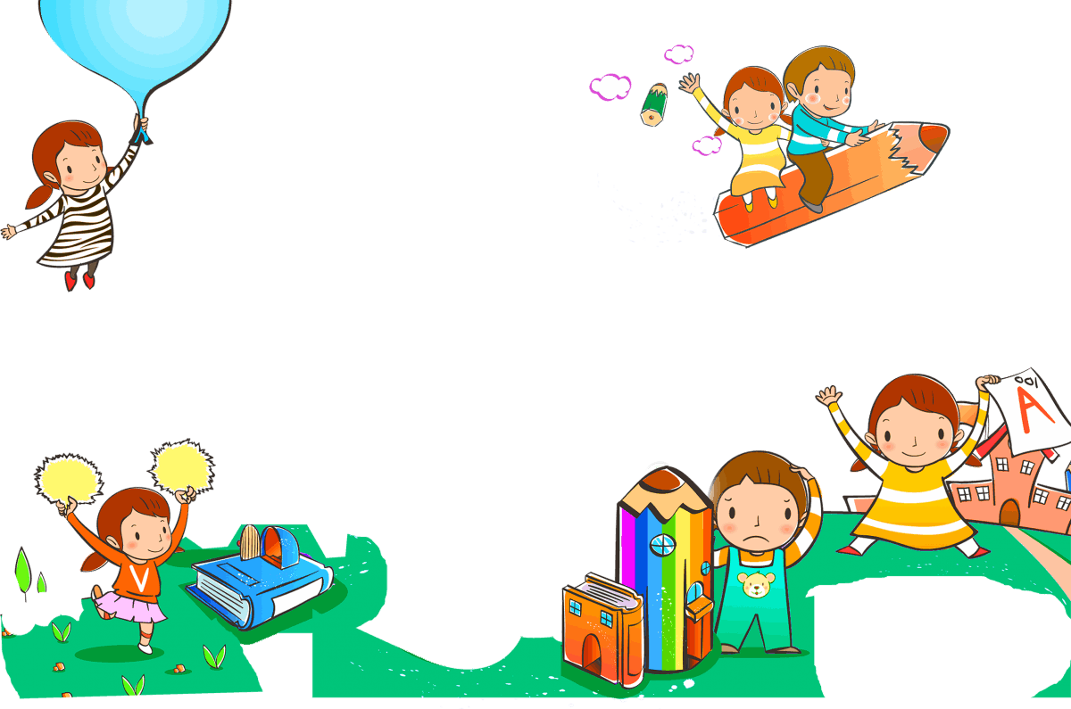
Проект по гендерному воспитанию «Мальчишки и девчонки»
Подготовили
Воспитатели группы №1 «Звездочки»
Жердева А.В.
Казимова З.Б.

Slide 2
Участники проекта: воспитатели, дети.
Сроки реализации проекта:
Тип проекта: познавательно - творческий

Slide 3
Актуальность
Как известно в детстве происходит становление образа мальчика (девочки) и приобретения им (ею) полоролевого опыта как пространства, где ребенок открывает для себя свой пол (физический, социальный, поведенческий, ролевой и т.д.) Самовыражение личности начинается с самого близкого для него – с семьи: родителей, бабушек и дедушек, дома, в котором он живет.
Семья играет ведущую роль в становлении самосознания ребенка, важным компонентом которого является осознание себя как представителя определенного пола. Именно в семье, на основе наблюдаемых ребенком форм поведения взрослых, он приобретает первый полоролевой опыт. В семье дети знакомятся с качествами мужественности и женственности, проявлениями и предпочтениями мужчин и женщин в разных видах деятельности, их ролями в семье, формирования навыков и умений поведения, а также отношения детей к понятиям красоты, любви, доброжелательных отношений между девочками и мальчиками в группе. Поэтому семья была и есть основа гендерного воспитания детей дошкольного возраста. Это мы усматриваем и в национальных семейных традициях и в фольклоре.
Ведущей деятельностью дошкольного возраста является игровая деятельность. Благодаря игре формируется система потребностей, интересов, ценностных ориентаций и определенных способов поведения характерных для того или иного пола, который протекает под влиянием окружающих взрослых и сверстников.
Не удивительно, что одной из моих целей является воспитание у мальчиков и девочек гендерной устойчивости, которая зависит в первую очередь от отношения родителей к ребенку в семейном воспитании, а также от воспитания его в дошкольном учреждении.

Slide 4
Цель и задачи
Цель: повышение педагогического мастерства и гендерной компетентности родителей и педагогов - расширение гендерных представлений детей
Задачи:
Активизировать представление детей о различиях полов (физических, поведенческих и нравственно ценных) посредством ролевых игр;
Развивать способы взаимодействий, характерных для мужского и женского типов поведения через знакомство детей с традициями в семейном воспитании;
Прививать нравственные качества, характерные для мальчиков и девочек посредством игровой и художественно-продуктивной деятельности;
Повысить активность родителей в совместной деятельности по гендерному воспитанию детей;
Расширять представления детей через различные виды деятельности;
- Развивать партнёрские взаимоотношения в триаде педагоги + дети + родители.

Slide 5
Предполагаемый результат
Построение развивающей среды в группе, создание разного пространства для игр мальчиков и девочек, и игрушек с учётом их полового признака; - Накопление представлений, умений, навыков с учетом отношения к себе, как представителю определенного пола; В процессе работы инновационного проекта у детей должны вырабатываться: - навыки доброжелательного отношения друг к другу; - умение быть опрятным: видеть и устранять недостатки своего внешнего вида в прическе, одежде и пр.; - навыки оказания помощи друг другу в игре, совместной деятельности; - умение видеть и ценить хорошие поступки и положительные черты характера; - умение понимать и уважать мнение партнеров противоположного пола - нравственные качества, принятые в обществе; - коммуникативно-речевые навыки. - мышление, память воображение. - умение понимать и уважать мнение партнеров противоположного пола.

Slide 6
План проекта
Подготовительный этап | Выбор темы проекта. Подбор литературы, наглядных и дидактических материалов. Диагностическая беседа с детьми для выявления уровня знаний ребенка об осознании будущей социальной семейной роли – женщины – мамы, мужчины – папы. Тест-опрос детей «Любимые игры мальчиков (девочек)»
Основной этап | Беседы: «Мальчишки и девчонки»; «Как я помогаю маме, как я помогаю папе» Чтение художественной литературы: Планирование совместной работы с детьми: Сюжетно-ролевые игры: для мальчиков «Моряки», «Автомобилисты», «Строители»; для девочек «Салон красоты», «Кукольный уголок», игровая зона «Семья»; Дидактические игры: «Кто кем был?», «Одень куклу», «Кто что делает», «Профессии», «Кем я буду и каким?». Занятие: «Путешествие в страну мальчиков и девочек»
Заключительный этап | Оформление картотеки «Дидактические игры по гендерному воспитанию в ДОУ»

Slide 7
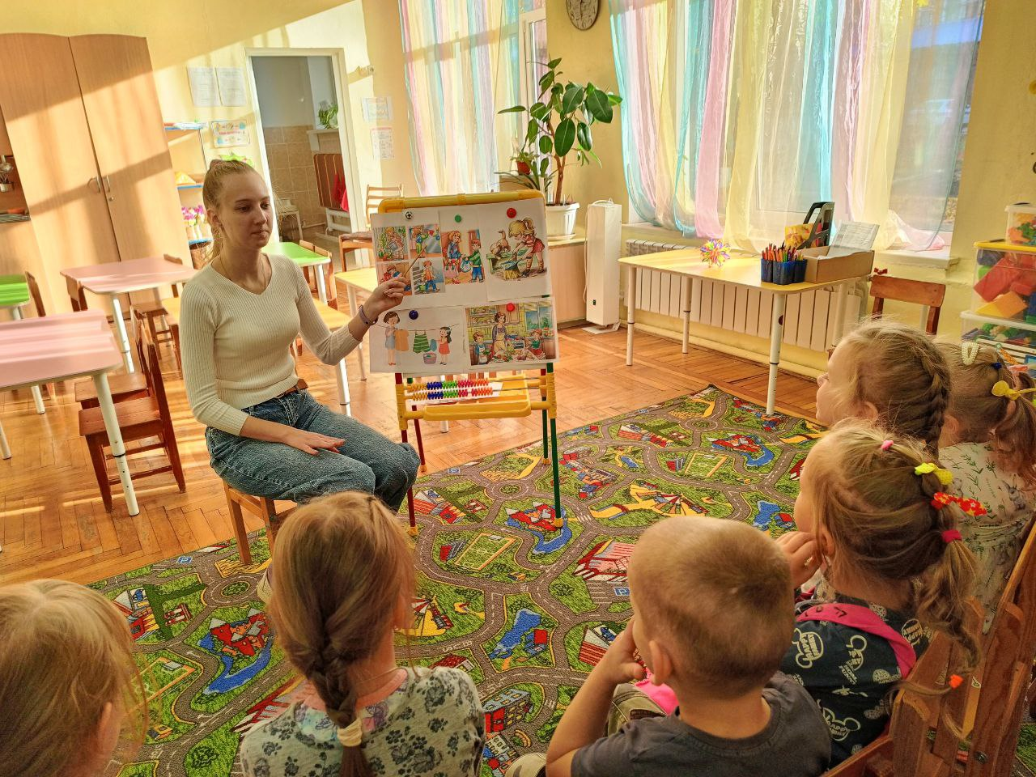
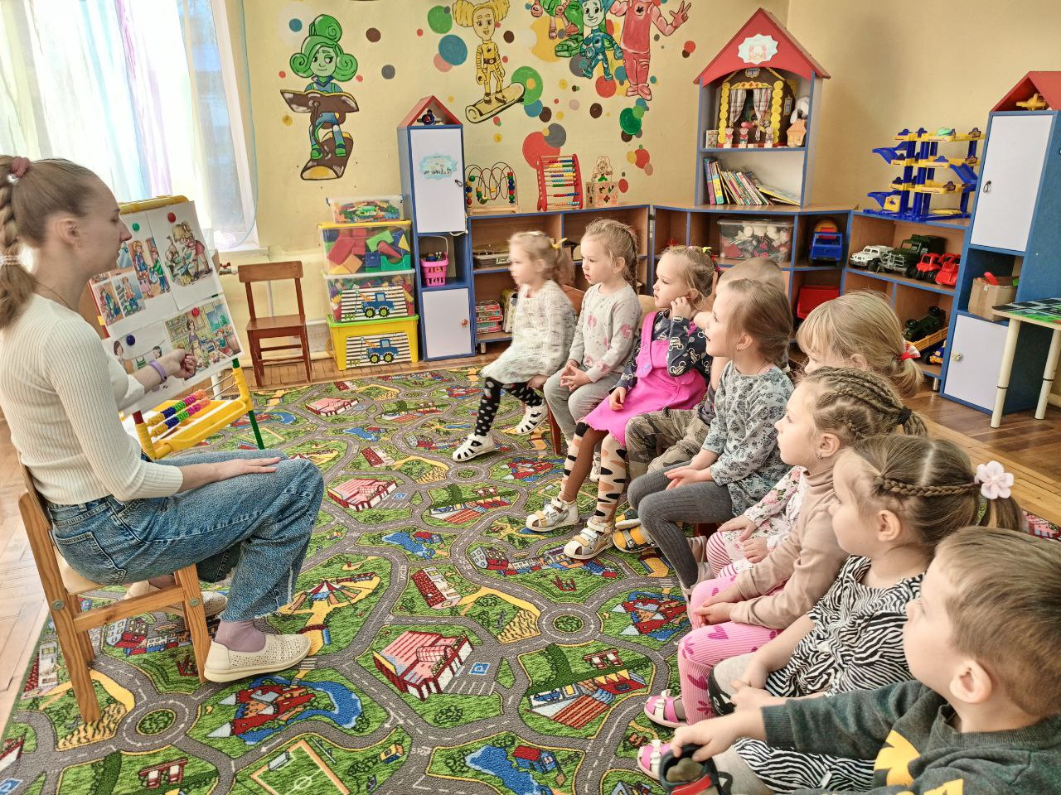
Реализация проекта

Slide 8
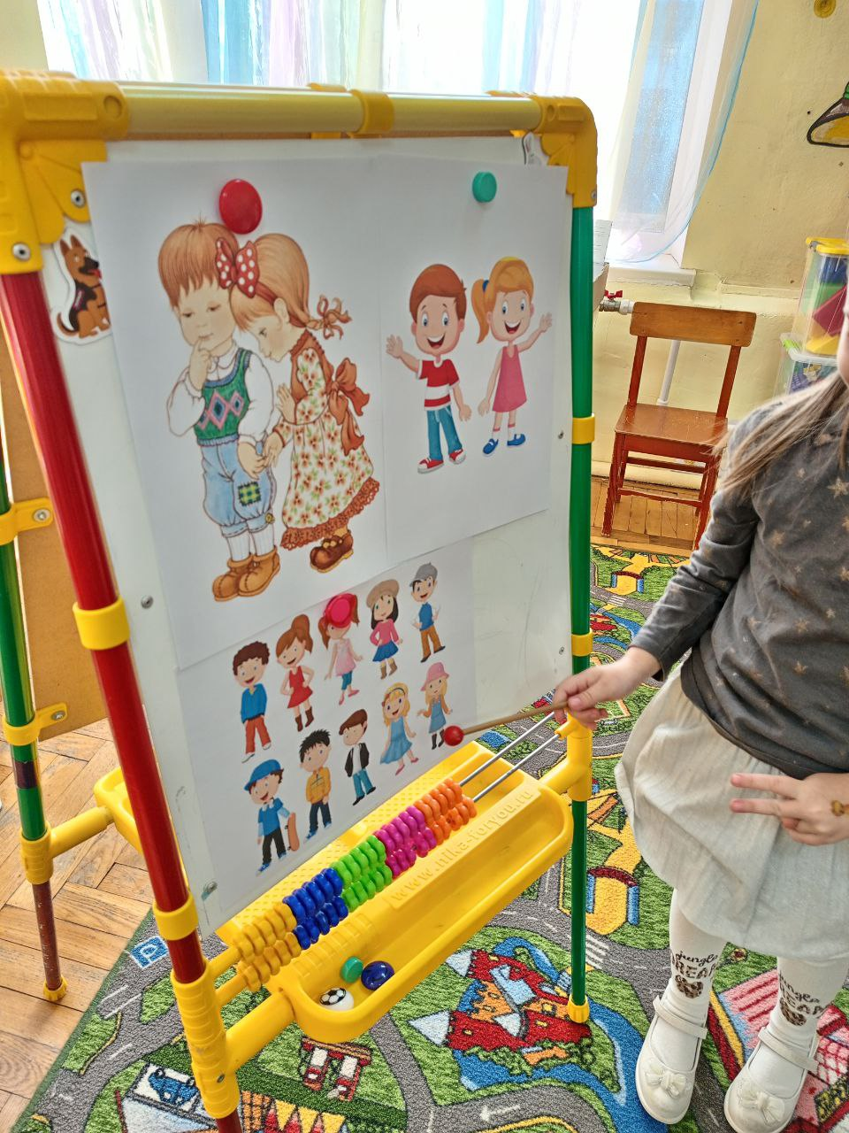
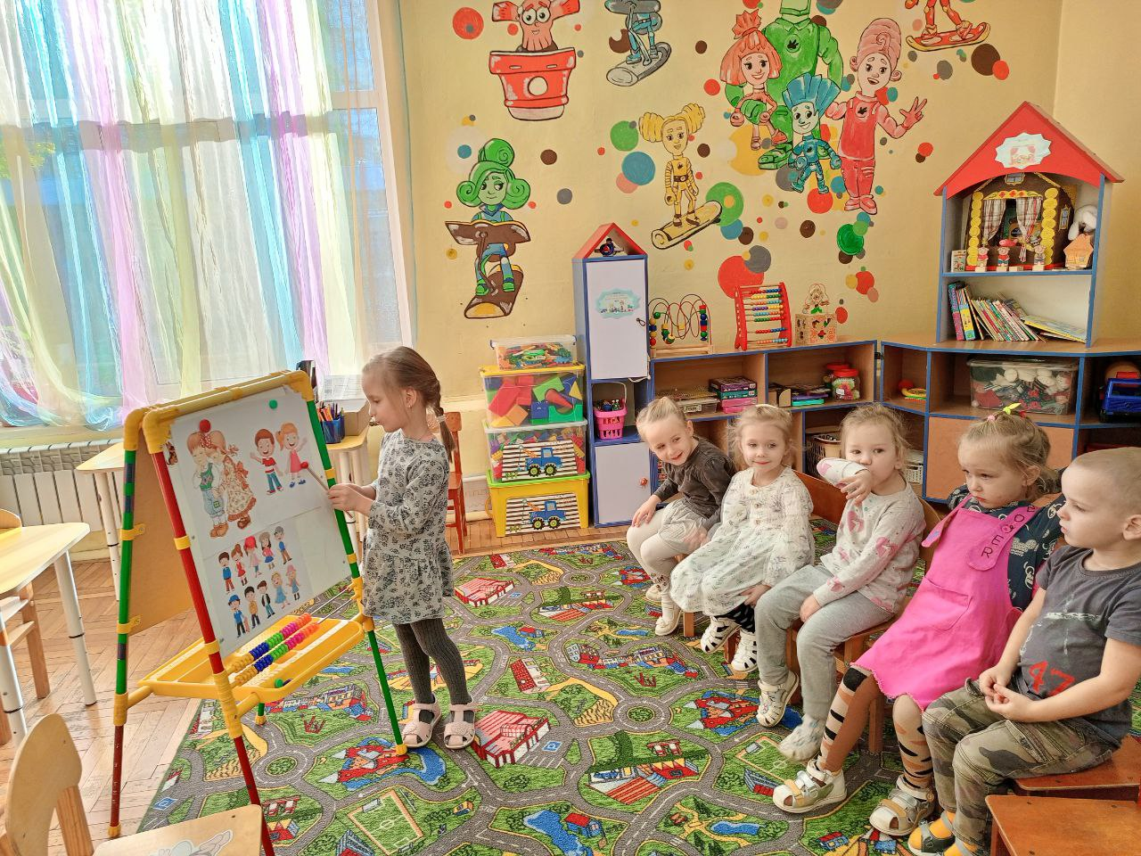
Реализация проекта

Slide 9
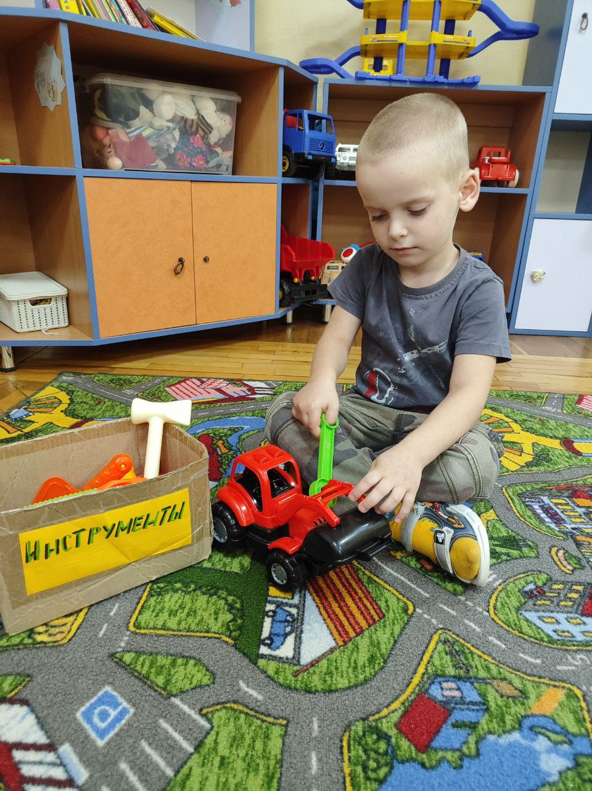
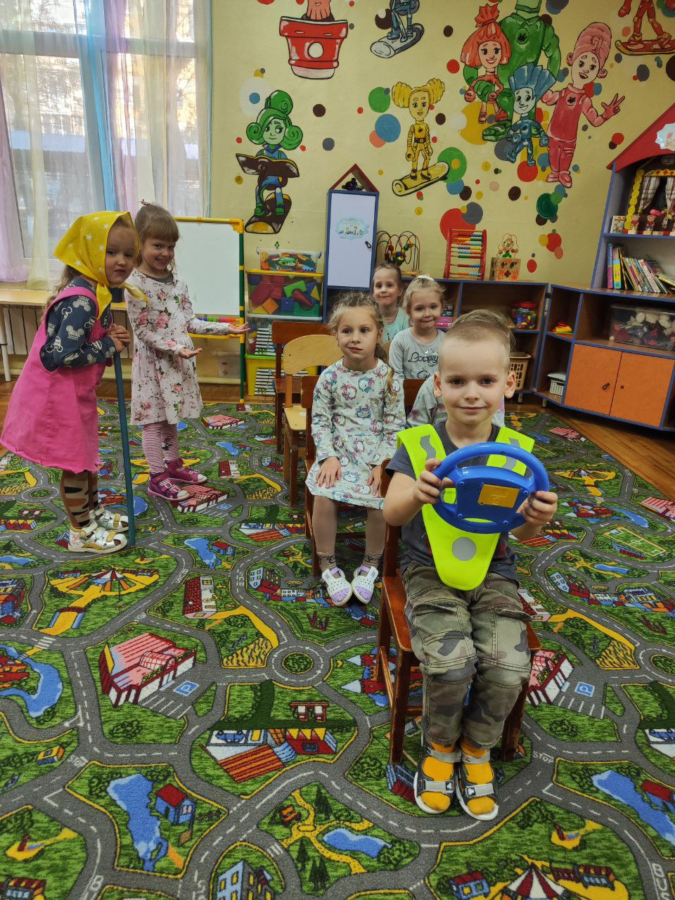
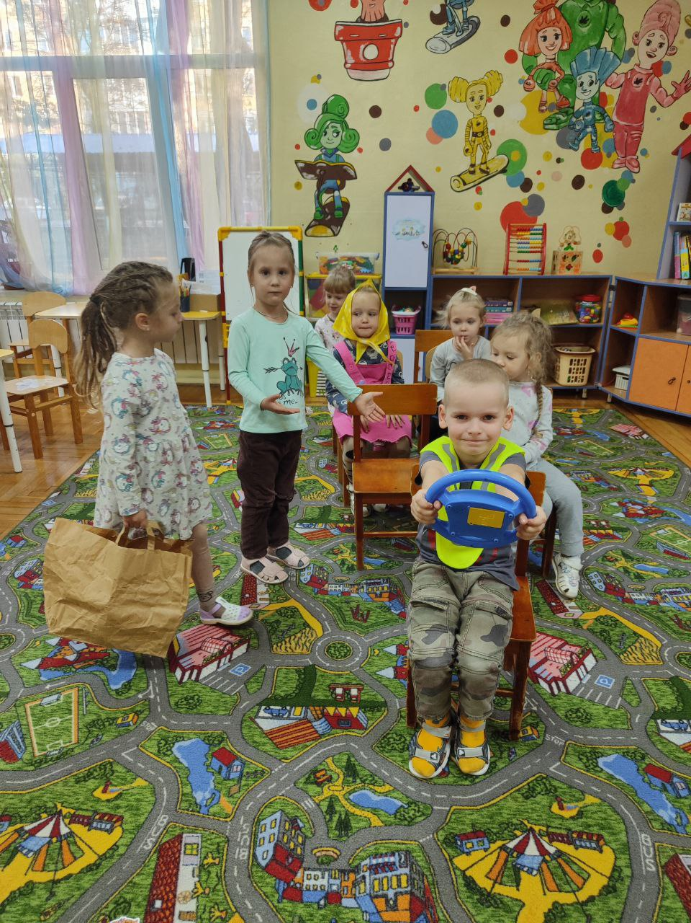
Реализация проекта

Slide 10
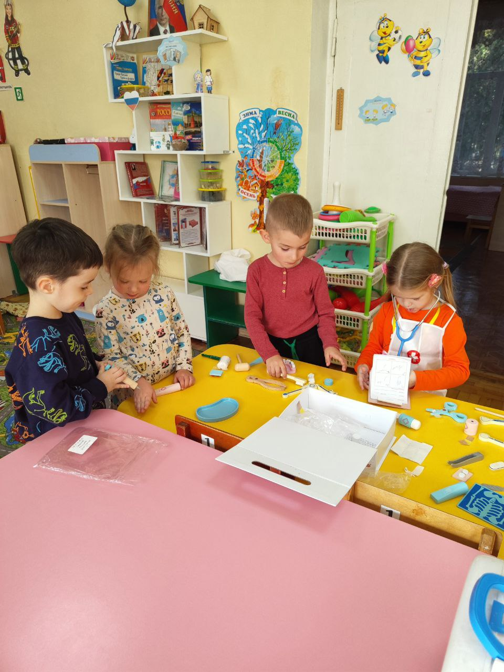
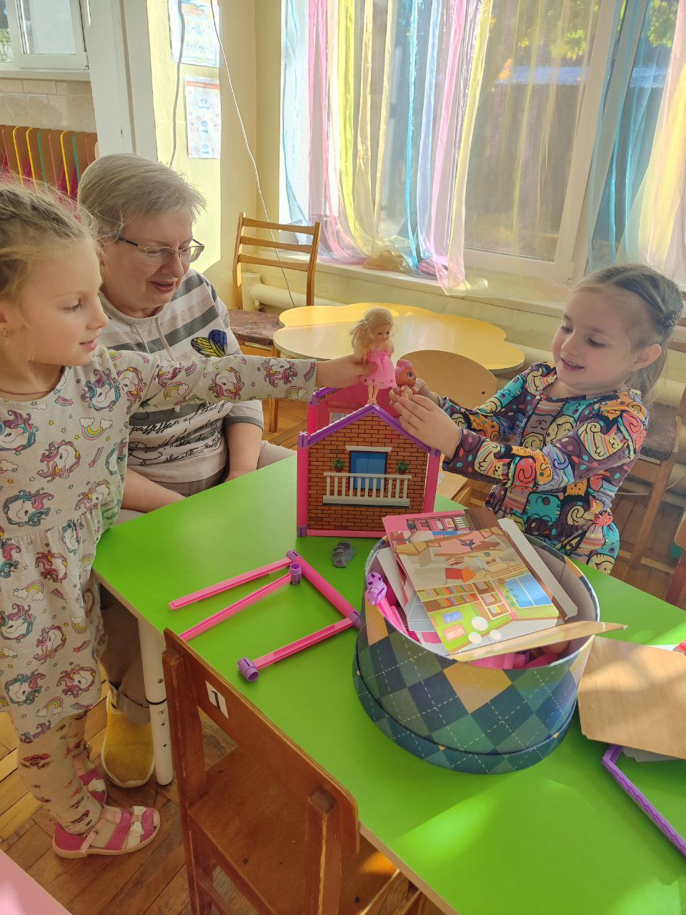
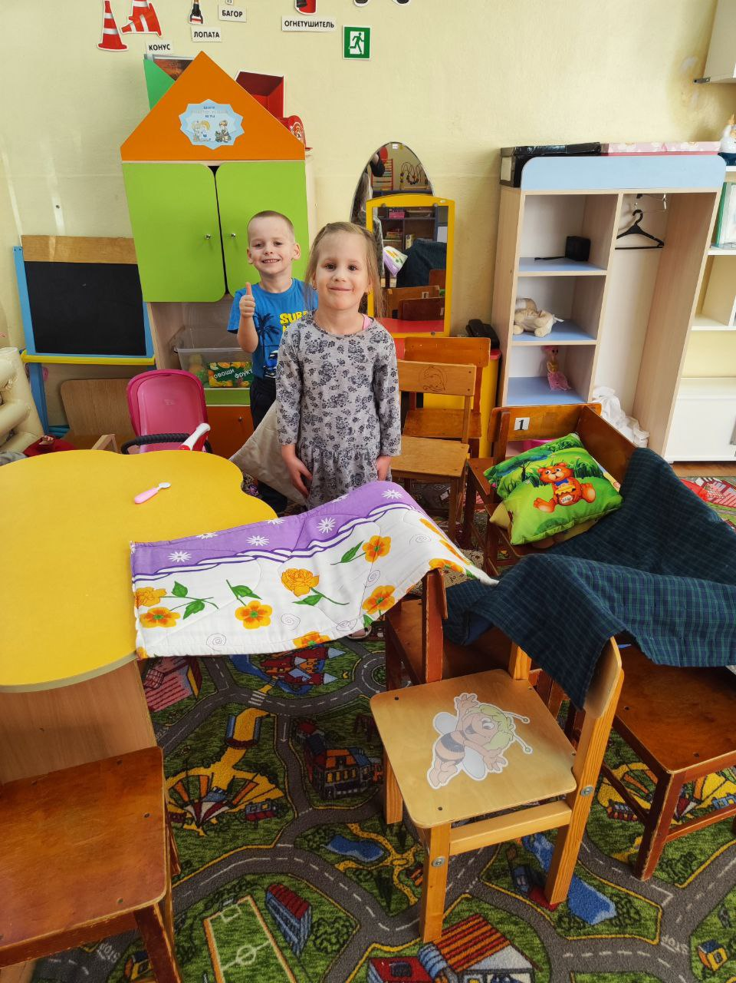
Реализация проекта

Slide 11
Спасибо за внимание!

